Slide 1

InsurMinds_PROTETOR
Análise e comparação de apólices D&O com IA generativa
Lê, compara e explica — com a página de cada evidência. A decisão continua humana.
Projeto Final · I2A2 — Instituto de Inteligência Artificial Aplicada · 2026
Grupo Gp_Protetor: Ricardo Croce (representante), José Carlos dos Passos, Renato Sant Anna, Tiago Del Rio, Juliano Silva Ignacio
Notes:
Apresentação do InsurMinds_PROTETOR, plataforma que lê, compara e explica apólices D&O com IA generativa. Mensagem central: o sistema automatiza a leitura e a comparação, mostra a página de cada evidência e deixa a decisão ao especialista.

Slide 2
O problema: comparar apólices D&O leva horas
Documentos longos, em linguagem jurídica, com estrutura própria de cada seguradora.
O mesmo conceito aparece com nomes diferentes — até em idiomas diferentes.
Limites, franquias e vigência costumam estar na Especificação, não nas condições gerais.
Cada afirmação precisa ser verificável no texto original.
49–254
páginas nos documentos testados
160
coberturas, exclusões e cláusulas extraídas no par Chubb × Sompo
horas
de leitura especializada por comparação manual
InsurMinds_PROTETOR · Gp_Protetor · I2A2 2026
2
Notes:
O desafio não é só ler: é alinhar conceitos entre seguradoras que usam nomes e estruturas diferentes, e manter cada conclusão rastreável. Os números vêm dos documentos usados no projeto: Chubb com 70 páginas, Sompo com 49 e Chubb PME com 254; no run de referência, o sistema extraiu 94 itens da Chubb e 66 da Sompo.

Slide 3



A solução: o PROTETOR lê, compara e explica
Lê
Compara
Explica
PDF nativo, PDF digitalizado ou imagem. OCR com IA onde falta texto. Cada página marcada para citação.
Pareia coberturas, exclusões e cláusulas por conceito D&O, mesmo com nomes e idiomas diferentes. A IA julga o conteúdo de cada par.
Síntese executiva com as diferenças mais relevantes e a página de cada uma. Sem dizer qual apólice é melhor.
~3 min para comparar dois documentos de 50–70 páginas, com progresso por agente, downloads (MD, PDF, CSV) e consulta ao acervo.
InsurMinds_PROTETOR · Gp_Protetor · I2A2 2026
3
Notes:
Três verbos resumem o produto. Ler: inclusive documentos digitalizados. Comparar: por conceito, não por nome. Explicar: síntese com evidência por página. O tempo de cerca de 3 minutos foi medido nos runs LIVE com Chubb × Sompo.

Slide 4
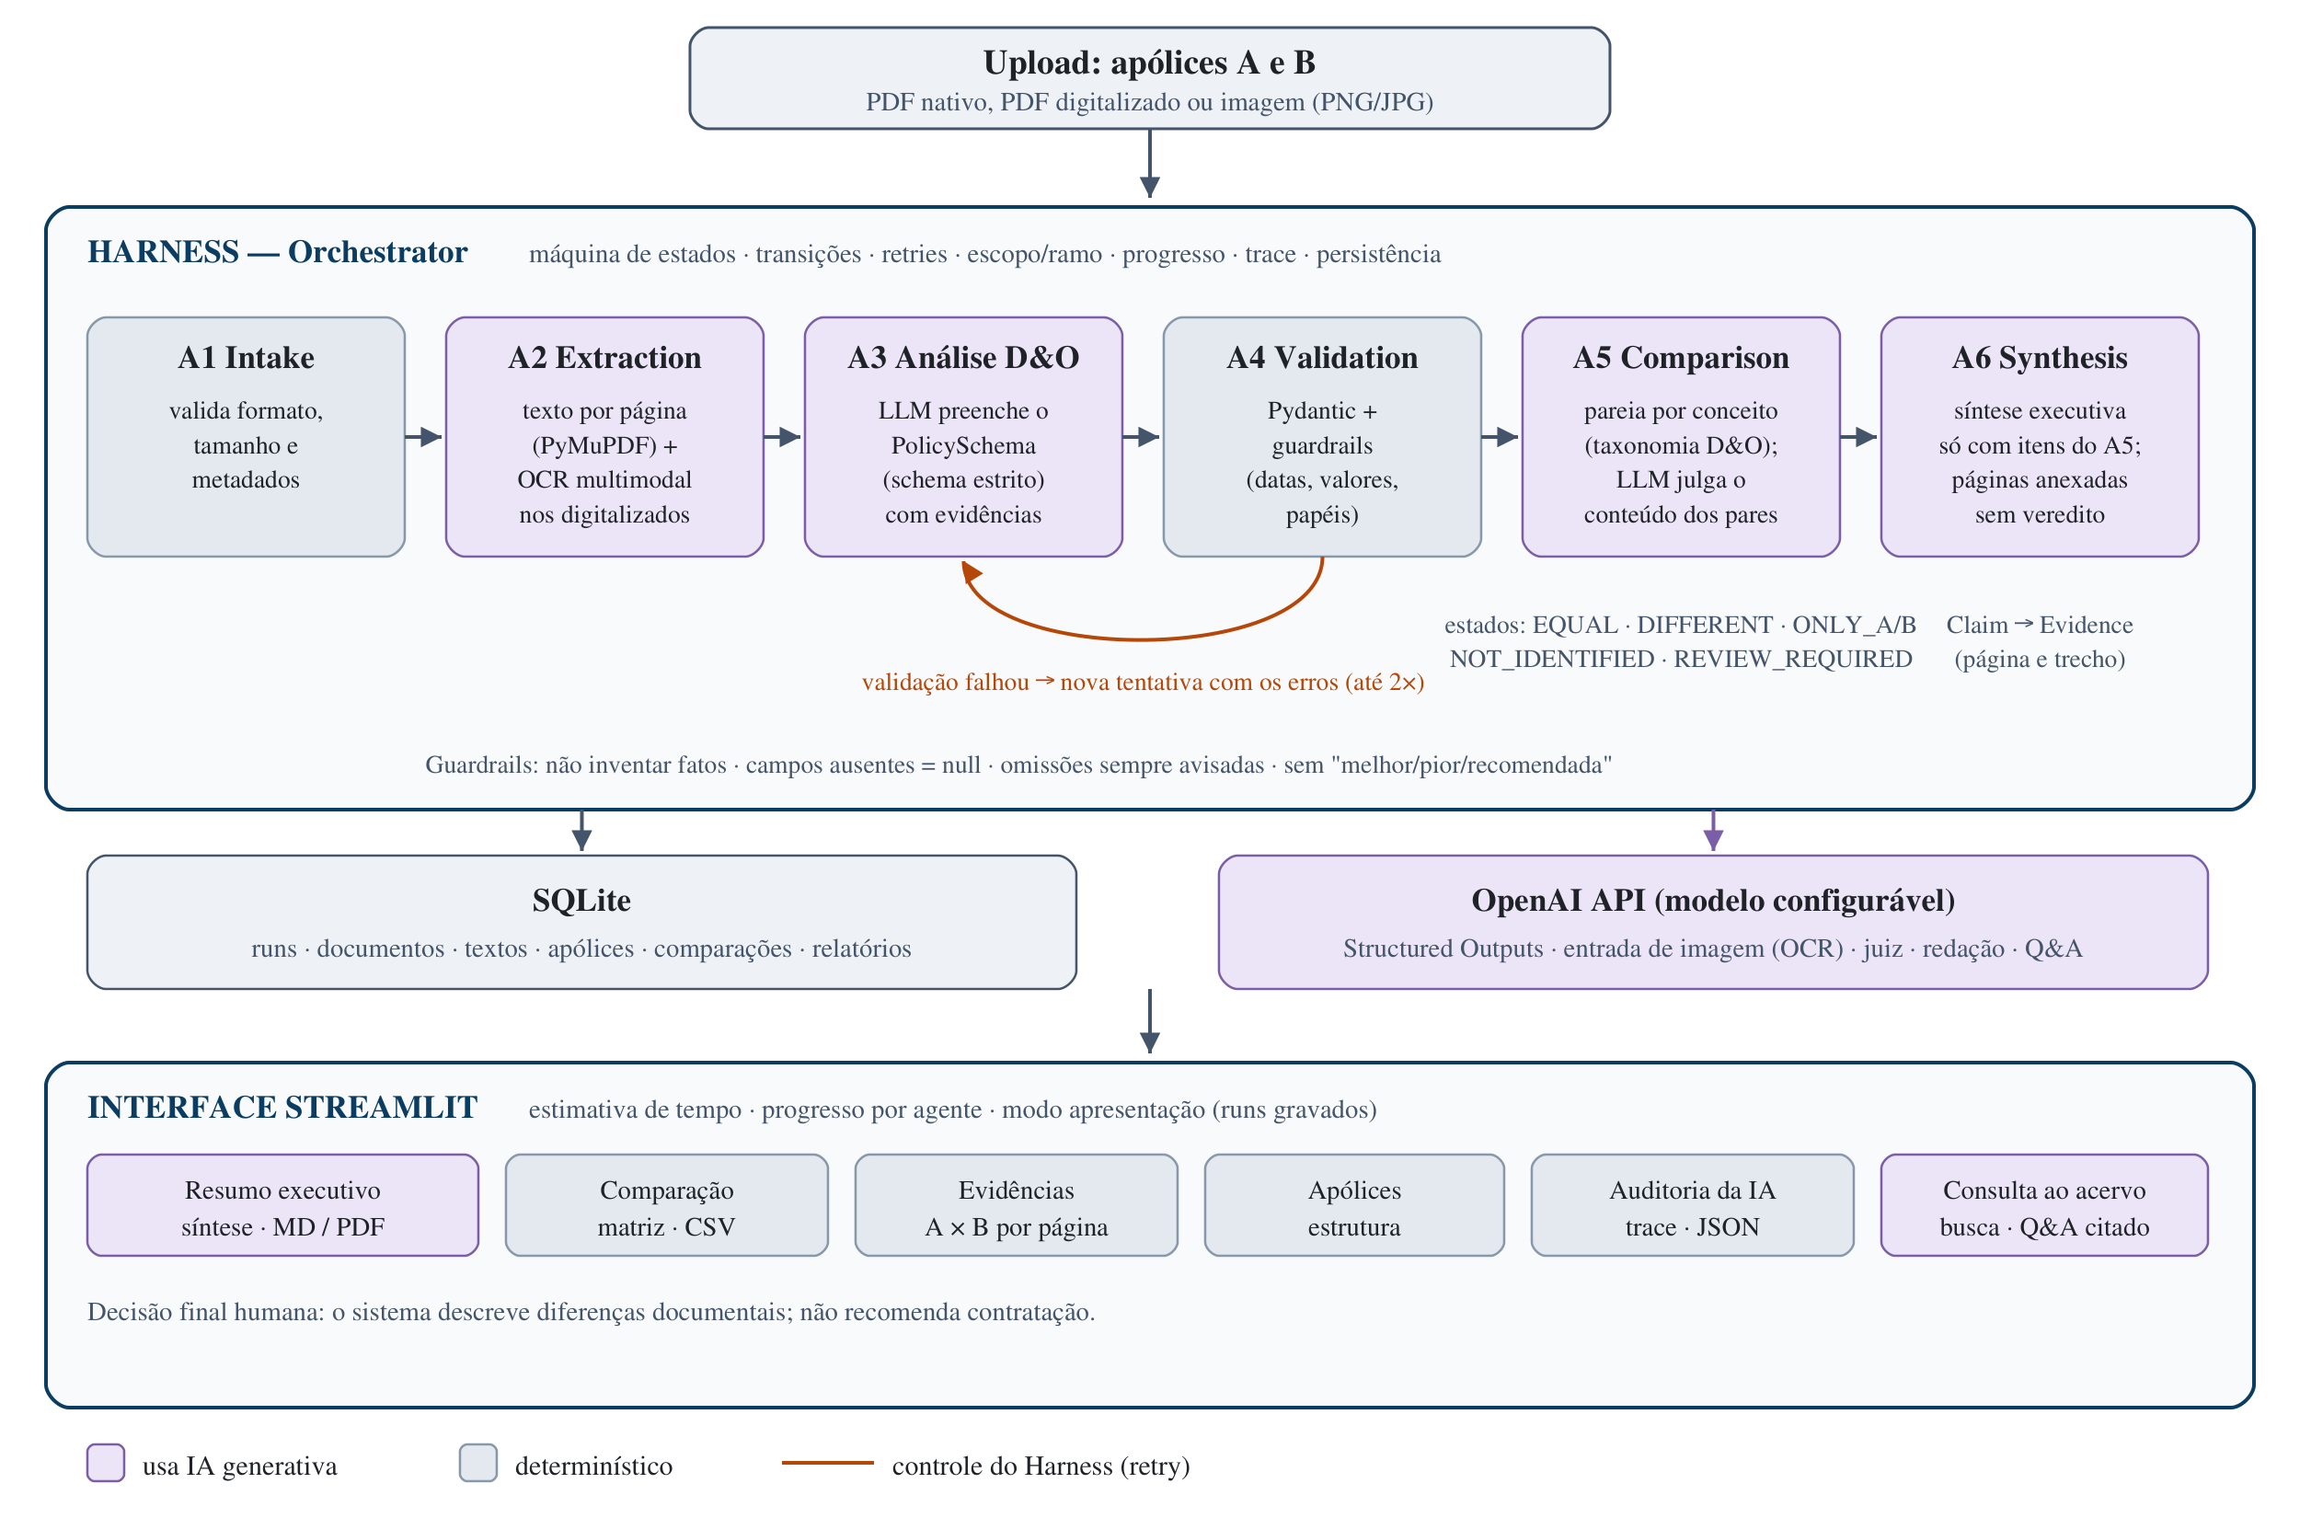
Arquitetura: o Harness controla, os agentes executam
Máquina de estados
Transições explícitas; nenhum agente decide a sequência.
Contratos tipados
Pydantic entre agentes; adaptadores neutros de provedor.
IA onde agrega
OCR, extração, julgamento, síntese e consulta (em lilás).
Tudo auditável
Trace por agente, SQLite e aba Auditoria da IA.
InsurMinds_PROTETOR · Gp_Protetor · I2A2 2026
4
Notes:
O princípio central: o Harness controla estados, retries, escopo e persistência; os agentes só executam a sua função. Isso torna o sistema previsível e testável sem API: são 98 testes automatizados. Os blocos em lilás usam IA generativa.

Slide 5







Sete agentes especializados, quatro com IA generativa
IA generativa
IA generativa
A1 Intake
A2 Extraction
A3 Análise D&O
A4 Validation
Valida formato, tamanho e metadados.
Texto por página; OCR multimodal nos digitalizados.
Preenche o PolicySchema com schema estrito e evidências.
Pydantic e guardrails; falha gera nova tentativa.
IA generativa
IA generativa
IA generativa
A5 Comparison
A6 Synthesis
Consulta
Harness
Pareia por conceito D&O; a IA julga os pares.
Síntese só com itens do A5; páginas anexadas.
Busca no acervo e perguntas com citação de página.
Estados, retries, escopo, progresso e trace.
InsurMinds_PROTETOR · Gp_Protetor · I2A2 2026
5
Notes:
Cada agente tem entrada e saída tipadas. Quatro etapas do fluxo usam IA generativa (A2 no OCR, A3, A5 e A6), além da Consulta. Todas passam por contratos Pydantic e guardrails no código.

Slide 6





IA generativa sob controle: guardrails no código
Schema estrito
O modelo responde no formato do PolicySchema; o A4 valida e é a autoridade final.
Exemplo real
O modelo escreveu "5% do LMI" num campo numérico.
O A4 rejeitou, devolveu o erro ao A3 e a segunda tentativa foi aceita — sem intervenção humana e registrado no trace.
Nova tentativa com os erros
Se a validação falha, o A3 recebe a lista de erros e tenta de novo (até 2×).
Evidência por página
Cada afirmação cita página e trecho; citações fora das páginas lidas são descartadas.
Sem veredito
"Melhor", "pior" e "recomendada" são bloqueados em A5, A6 e Consulta.
Escopo sinalizado
Fora de D&O, a análise é marcada como genérica; páginas omitidas são sempre avisadas.
InsurMinds_PROTETOR · Gp_Protetor · I2A2 2026
6
Notes:
A confiança vem do código, não só do prompt. O exemplo à direita aconteceu num run LIVE com a Chubb PME: o ciclo de validação e nova tentativa corrigiu o valor sozinho.

Slide 7

A experiência do analista, do upload à consulta
1
2
3
4
5
Upload
Progresso
Resumo
Evidências
Consulta
PDF ou imagem; a tela mostra páginas, tamanho e tempo estimado.
Cada agente aparece em tempo real, com estimativa por etapa.
Síntese executiva com páginas; download em MD e PDF.
Trecho de A e de B lado a lado, com página, para cada diferença.
Busca de temas no acervo e perguntas com resposta citada.
Modo apresentação: reabre runs LIVE gravados sem chamar a API — a demonstração não depende de rede. Abas separam a experiência do analista da Auditoria da IA (trace, métricas, JSON).
InsurMinds_PROTETOR · Gp_Protetor · I2A2 2026
7
Notes:
Aqui entra a demonstração ao vivo ou o vídeo. Sugestão de roteiro: abrir o run Chubb × Sompo pelo modo apresentação, mostrar a síntese, abrir uma evidência e fazer uma pergunta na Consulta.

Slide 8
Resultados no Golden Dataset D&O (Chubb × Sompo)
12/12 · 11/11
campos anotados extraídos corretamente (Chubb · Sompo)
6/6 · 5/5
evidências citando a página anotada pelo especialista
0,80 → 1,00
comparação: divergências da v1.0 confirmadas no texto e revisadas na v1.1
Amostra pequena (2 documentos, 10 itens de comparação); as duas versões do gabarito são reportadas.
InsurMinds_PROTETOR · Gp_Protetor · I2A2 2026
8
Notes:
Os campos que as condições gerais delegam à Especificação ficaram vazios, como no gabarito: o modelo não inventou valores. Na comparação, a v1.0 anotava exclusões pela presença do tema; o sistema apontou diferenças de alcance (ambiental e cibernética), que o grupo conferiu nas páginas 42, 51–55, 65 e 17. O gabarito v1.1 registra isso, e mostramos as duas versões.

Slide 9

Decisões que mudaram o resultado
Extração LIVE
22 erros
de schema no 1º teste
1ª tentativa
aceita com schema estrito
Comparação
0,50
pareando pelo nome dado pelo LLM
0,80
com taxonomia D&O + juiz semântico
Síntese
87 mil
caracteres, texto técnico
~5 mil
caracteres, gerada por IA com páginas
InsurMinds_PROTETOR · Gp_Protetor · I2A2 2026
9
Notes:
Cada decisão arquitetural foi motivada por um problema medido. O schema estrito eliminou os erros de formato; a taxonomia resolveu o fato de a Chubb vir em inglês e a Sompo em português; a síntese generativa, limitada aos itens do A5, ficou curta e verificável.

Slide 10

Robustez: outros ramos, 254 páginas e OCR
Cenário LIVE | Verificações | Tempo
Empresarial PME (254 págs.) × Residencial — limite de tamanho, ramos diferentes | 8/8 | 3 min 05 s
Residencial × apólice sintética — limites e franquias em R$ contra gabarito | 19/19 | 2 min 17 s
Seguro Garantia × Vida — controle negativo de escopo | 7/7 | 1 min 43 s
PDF só imagem × PDF nativo da mesma apólice — OCR | 33/33 | 1 min 40 s
Imagem PNG × PDF nativo — OCR de imagem | aprovado | 57 s
Todos os cenários terminaram sem falha. Fora de D&O, o sistema sinaliza escopo genérico; acima de 300 mil caracteres, declara as páginas omitidas.
InsurMinds_PROTETOR · Gp_Protetor · I2A2 2026
10
Notes:
Os testes de robustez usam documentos de outros ramos e uma apólice sintética com gabarito de valores, porque as condições gerais D&O não têm limites em reais. O OCR foi testado gerando uma versão só imagem da mesma apólice: identificação, vigência, limites e franquias bateram com a versão nativa.

Slide 11


Estudo de caso: a mesma organização ao longo do tempo
PRODEMGE · contratos de D&O
2020 (digitalizado) × 2025
Invepar · demonstrações financeiras
DFP 2024 × ITR 2025
Seguradora
Ezze → Austral
Seguradora D&O
Allianz → Berkley
Limite máximo
R$ 30 mi → R$ 40 mi
Limite
R$ 100 mi mantido
Valor do contrato
R$ 74 mil → R$ 35 mil
Achado
tabela × nota divergem na DFP 2024
OCR
15 páginas em 1 min 28 s
Limitação
valores em R$ mil não convertidos
Valores conferidos nos documentos originais.
Evidência secundária: bom teste de sensibilidade e de limites.
InsurMinds_PROTETOR · Gp_Protetor · I2A2 2026
11
Notes:
Na PRODEMGE, o sistema leu um contrato de 2020 que era só imagem e identificou a troca de seguradora, o aumento do limite e a mudança de valor. Na Invepar, captou a troca Allianz → Berkley nas demonstrações e expôs uma divergência entre a tabela e a nota de rodapé da própria DFP 2024 — e também as limitações do schema com documentos que listam várias apólices.

Slide 12


O que ainda não resolvemos — e para onde evoluir
Limitações conhecidas
Próximos passos
Golden Dataset pequeno: 2 documentos anotados.
O LLM varia entre execuções (quantidade de itens).
Um documento = uma apólice; unidades em R$ mil.
Acima de 300 mil caracteres, há omissão (avisada).
No modo LIVE, os documentos vão para a API.
Ampliar o gabarito (Fator, AXA e HDI já catalogados).
Unir condições gerais e Especificação da mesma apólice.
Documentos com várias apólices e normalização de unidades.
Busca semântica no acervo e comparação de N apólices.
Feedback do especialista realimentando o gabarito.
InsurMinds_PROTETOR · Gp_Protetor · I2A2 2026
12
Notes:
Transparência sobre limites é parte da proposta: cada limitação aparece em aviso na própria interface. Os próximos passos atacam diretamente essas limitações.

Slide 13

O PROTETOR lê, compara e explica.
A decisão continua humana — agora com as evidências na mão.
github.com/Georastreador/InsurMinds_Projeto_Final_PROTETOR
Gp_Protetor
Ricardo Croce · José Carlos dos Passos · Renato Sant Anna · Tiago Del Rio · Juliano Silva Ignacio
Obrigado!
Notes:
Fechamento: reforçar a mensagem central e o link do repositório, que tem README, relatório técnico, testes e os datasets com fontes.

